Slide 1
复习
通信技术
概率论
随机过程
数理统计
相结合逐步发展而形成
的一门新兴科学
信息论
奠基人：美国数学家香农（C.E.Shannon）
1948年“通信的数学理论”

Slide 2
信息具有以下特征
  （1）信息是可以识别的
  （2）信息的载体是可以转换的
  （3）信息是可以存贮的
  （4）信息是可以传递的
  （5）信息是可以加工的
  （6）信息是可以共享的

Slide 3

1.1 自信息
通信系统模型
信源的分类
概率论基础
信息的可度量性
自信息
熵

Slide 4
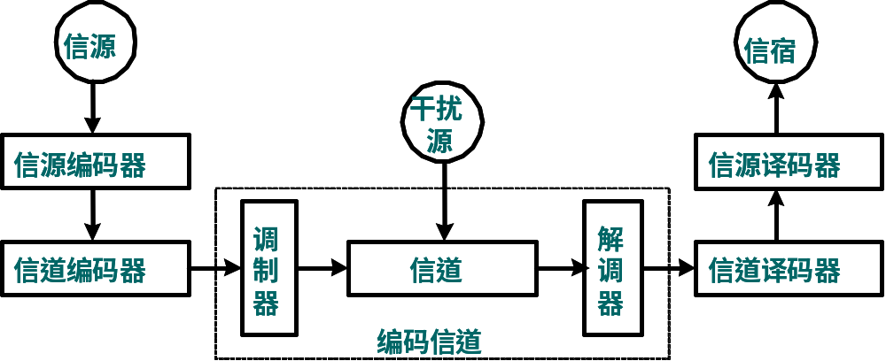
通信系统模型
  信源：产生消息和消息序列的来源。
  通常信源的消息序列是随机发生的，因此要用随机变量来描述。

Slide 5
通信系统模型
  编码器：把消息变换成适合于信道传输的信号。
  信源编码器：将信源的输出进行适当的变换，以提高信息传输的有效性。
  信道编码器：对信源编码器的输出进行变换，用增加多余度的方法提高信道的抗干扰能力，以提高信息传输的可靠性。

Slide 6
通信系统模型
  调制器：将信道编码器输出的数字序列变换为振幅、频率或相位受到调制控制的形式，以适合在信道中进行较长距离的传输。

Slide 7
通信系统模型
  解调器：从载波中提取信号，是调制的逆过程
  MODEM

Slide 8
通信系统模型
  信道：信号由发送端传输到接收端的媒介。
  典型的传输信道有电缆、高频无线信道光纤通道等；典型的存储媒介有磁芯、磁盘、磁带等。

Slide 9
通信系统模型
  干扰源：对传输信道或存储媒介构成干扰的来源的总称。干扰和噪声往往具有随机性，所以信道的特征也可以用概率空间来描述；

Slide 10
通信系统模型
  信道译码器：利用信道编码时所提供的多余度，检查或纠正数字序列中的错误。
  信源译码器：把经过信道译码器核对过的信息序列转换成适合接收者接收的信息形式。

Slide 11
通信系统模型
信宿：消息传送的对象 （人或机器 ）。

Slide 12

通信系统模型
  在通信系统中形式上传输的是消息，但实质上传输的是信息。消息只是表达信息的工具、载荷信息的客体。显然，在通信中被利用的(亦即携带信息的)实际客体是不重要的，而重要的是信息。
  通信的结果是消除或部分消除不确定性从而获得信息。

Slide 13
信源的分类
按照信源发出的消息在时间上和幅度上的分布情况可将信源分成离散信源和连续信源两大类
离散信源
{
信源
连续信源

Slide 14
信源的分类
连续信源
连续信源是指发出在时间和幅度上都是连续分布的连续消息（模拟消息）的信源，如语言、图像、图形等都是连续消息。
离散信源
离散信源是指发出在时间和幅度上都是离散分布的离散消息的信源，如文字、数字、数据等符号都是离散消息。

Slide 15
信源的分类
离散无记忆信源所发出的各个符号是相互独立的，发出的符号序列中的各个符号之间没有统计关联性，各个符号的出现概率是它自身的先验概率。
{
发出单个符号的无记忆信源
离散信源
{
离散无记忆信源
发出符号序列的无记忆信源
{
发出符号序列的有记忆信源
离散有记忆信源
发出符号序列的马尔可夫信源
离散有记忆信源所发出的各个符号的概率是有关联的。

Slide 16
信源的分类
信源每次发出一组含二个以上符号的符号序列代表一个消息。
信源每次只发出
一个符号代表一
个消息；
{
发出单个符号的无记忆信源
离散信源
{
离散无记忆信源
发出符号序列的无记忆信源
{
发出符号序列的有记忆信源
离散有记忆信源
发出符号序列的马尔可夫信源

Slide 17

信源的分类
{
发出单个符号的无记忆信源
离散信源
{
离散无记忆信源
发出符号序列的无记忆信源
{
发出符号序列的有记忆信源
离散有记忆信源
发出符号序列的马尔可夫信源
某一个符号出现的概率只与前面一个或有限个符号有关，而不依赖更前面的那些符号
用信源发出的一个符号序列的整体概率（即联合概率）反映有记忆信源的特征

Slide 18
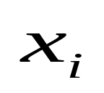
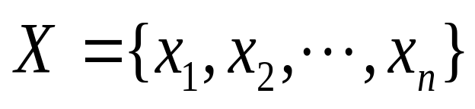
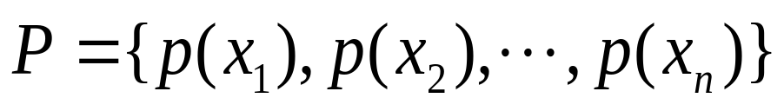
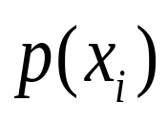
知识回顾--概率论基础
۩ 符号 的先验概率：
一个离散信源发出的各个符号消息的集合为
，它们的概率分别为
，
为符号
的先验概率。

Slide 19
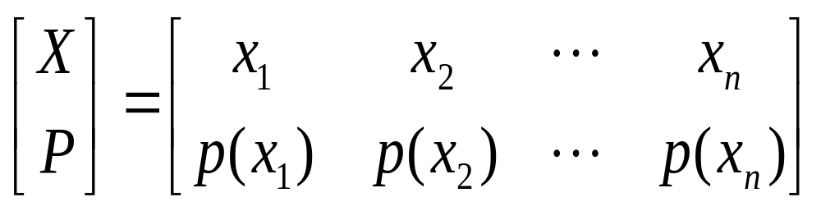
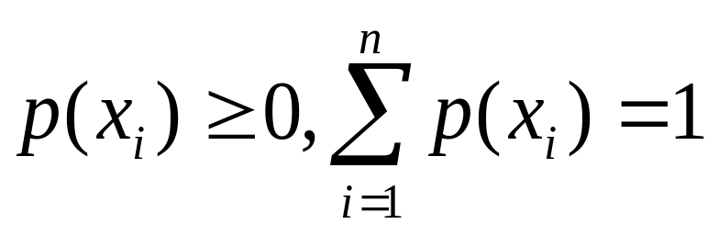
知识回顾--概率论基础
۩ 概率空间
通常把它们写到一起，称为概率空间：
,
显然有

Slide 20
知识回顾--概率论基础
设X取值{ x₁, x₂, …,x_{i}, … ,x_{n}}，
Y取值{ y₁, y₂, …,y_{j}, … ,y_{m}}，则
＊联合概率p(x_{i}y_{j}) ——X 取值x_{i} ,Y 取值y_{j}同时成立的概率
＊条件概率p(y_{j}/x_{i})——X 取值x_{i} 条件下,Y 取值y_{j}的概率
＊条件概率p(x_{i}/y_{j})——Y 取值y_{j}条件下,X取值x_{i}的概率

Slide 21
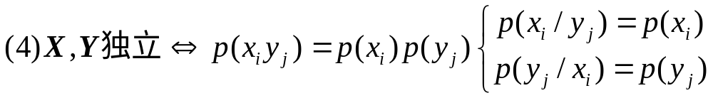

知识回顾--概率论基础
[性质]

Slide 22
1.1 自信息
通信系统模型
信源的分类
概率论基础
信息的可度量性
自信息
熵

Slide 23
通信系统模型
{
发出单个符号的无记忆信源
离散信源
{
离散无记忆信源
发出符号序列的无记忆信源
{
发出符号序列的有记忆信源
离散有记忆信源
发出符号序列的马尔可夫信源

Slide 24
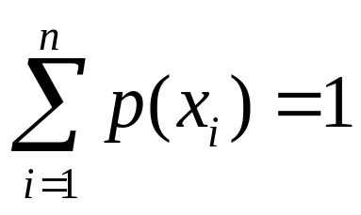
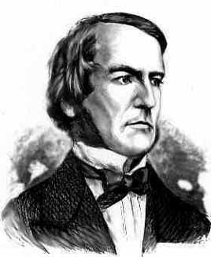
离散无记忆信源—数学模型
,
其中
集合X中，包含该信源包含的所有可能输出的消息，集合P中包含对应消息的概率密度，各个消息的输出概率总和应该为1。

Slide 25

信息的可度量性（1）
1）中国女子乒乓球队夺取亚运会冠军。
2）中国男子足球队夺取世界杯赛冠军。
〉
既然不确定性的大小能够度量，所以信息是可以度量的
某一事物状态的不确定性的大小，与该事物可能出现的不同状态数目以及各状态出现的概率大小有关

Slide 26
设有12枚同值硬币，其中有一枚为假币，且只知道假币的重量与真币的重量不同，但不知究竟是重还是轻。现采用天平比较左右两边轻重的方法来测量（因无砝码）。为了在天平上称出哪一枚是假币，试问至少必须称多少次？
信息的可度量性（2）

Slide 27

讨论题
一般的方法是，在天平的两端各放一个
硬币：如果平衡，则都不是假币；如果不
平衡，则有一个是假币，再与别的任一硬
币比较。

Slide 28
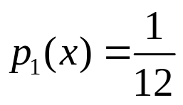


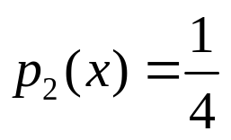


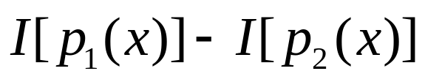
讨论题
将12枚硬币平分为3堆；
在天平的两端各放一堆：如果平衡，则假币在剩余一堆；
通过这步操作，可消除一些不确定性，获得一定的信息量：
前
存在的不确定性是 的函数：
后
存在的不确定性是 的函数：

Slide 29
讨论题
信息量的直观定义：
收到某消息获得的信息量
=不确定性减少的量
=（收到该消息前关于某事件的不确定性）-
（收到该消息后关于某事件的不确定性）
<事件的发生所提供的信息>

Slide 30
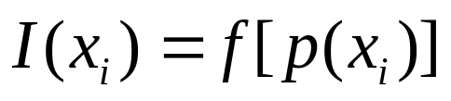

信息的可度量性（3）
特殊情况：
① 发生概率为1的必然事件，无不确定性；
② 发生概率为0的不可能事件，确定性无限大
③ 独立事件发生包含的信息量为各事件信息量的和。
某事件发生所含有的信息量应是该事件发生先验概率的函数：
x_{i}的自信息

Slide 31





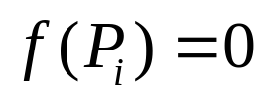

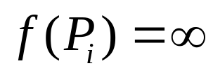
自信息
根据客观事实和人们的习惯概念，应满足以下条件：
(1) 非负性：
(2) 应是先验概率的单调递减函数，即当 时
（3）当
时
（4）当 时
（5）两个独立事件的联合信息量应等于它们分别的信息量之和。

Slide 32
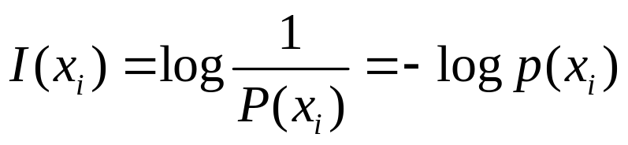

自信息
根据上述条件可以从数学上证明这种函数形式是对数函数，即：
有两个含义：
1、当事件发生前，表示该事件发生的不确定性；
2、当事件发生后，标是该事件所提供的信息量．

Slide 33
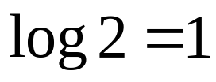
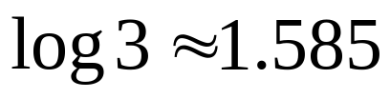
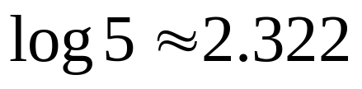

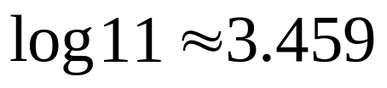
自信息
自信息量的单位取决于对数所取的底，若以2为底，单位为比特，以e为底，单位为奈特，以10为底，单位为哈特,通常取比特为单位。

Slide 34
例题（1）
设有12枚同值硬币，其中有一枚为假币，
且只知道假币的重量与真币的重量不同，
但不知究竟是重还是轻。现采用天平比较
左右两边轻重的方法来测量（因无砝
码）。为了在天平上称出哪一枚是假币，
试问至少必须称多少次？
（用信息论方法证明）

Slide 35
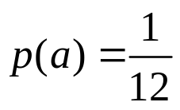
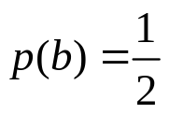



例题（1）--解答
设“在12枚同值硬币中，某一枚为假币’这事件为a。其出现的概率为
设“假币重量比真币重量重，或轻’这事件为b。其出现的概率为
事件a,b的不确定性为
要发现某假币并知其比真币重还是轻所需的信息量是消除这两事件的不确定性。这两事件是统计独立事件．所以所需获得的信息量

Slide 36
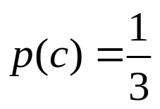
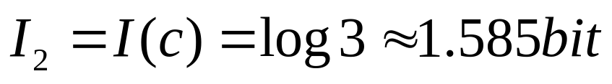
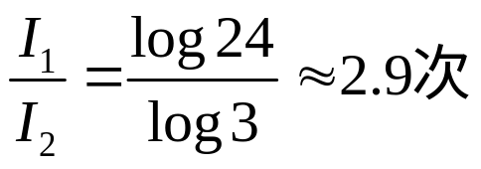
例题（1）--解答
而在天平上称—次能判断出三钟情况：重、轻和相等。这三种情况是等概率的
所以，天平测一次能获得的信息量(即消除的不确定性)为
则至少必须称的次数为

Slide 37
例题（2）
如果你在不知道今天是星期几的情况下问你的朋友“明天是星期几?”则答案中含有多少信息量?
如果你在已知今天是星期四的情况下提出同样的问题．则答案中你能获得多少信息量？
(假设已知星期一至星期日的排序)

Slide 38
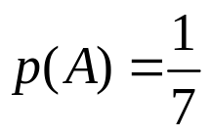


例题（2）--解答
设事件A知道今天是星期几的悄况下，问明天是星期几的答案；事件B为已知今天是星期四的情况，问明天是星期几的答案。则
从而，从事件A中获得的信息量
从事件B中获得的信息量
由此可看出，必然事件出现的概率为1，从中获得的信息量为零。

Slide 39


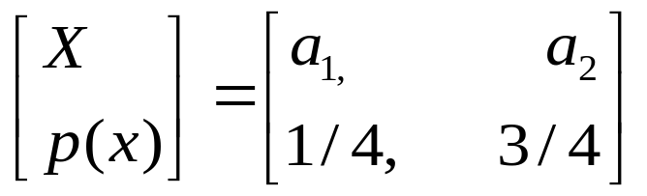
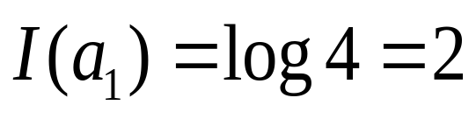
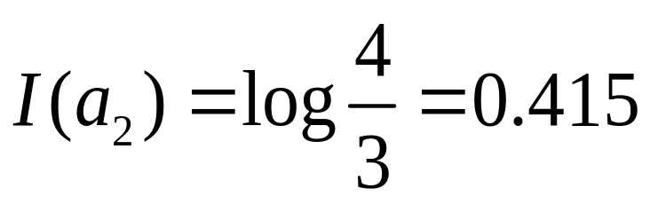
例题（3）
设天气预报有两种消息，晴天和雨天，出现的概率分别为1/4和3/4，我们分别用 来表示晴天，以 来表示雨天，则我们的信源模型如下：

Slide 40
例题（4）
一个以等概率出现的二进制码元（0，1）所包含的自信息量为：
I（0）= I（1）= - log₂ （1/2）=log₂2=1 bit
若是一个m位的二进制数，因为该数的每一位可从0, 1两个数字中任取一个，因此有2^{m}个等概率的可能组合。所以I=-log₂(1/2^{m})=m bit，就是需要m比特的信息来指明这样的二进制数。

Slide 41
例题（5）
某电子厂共能生产四种仪器A,B,C,D、其中，A因技术落后停产了，B占全部产量的20％，C占30％，D占50％。有两个消息“现在完成1台仪器B”，和“现在完成1台仪器C”，试确定哪一种消息提供的信息量大些?其中有什么规律?

Slide 42


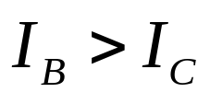

例题（5）--解答
解：因为
以及消息提供的信息量与其出现概率倒数的对数成正比，所以 ，即”现在完成一台仪器B”提供的信息量大于”现在完成一台仪器C”提供的信息量。
规律：
(1)出现概率为零的消息可略去。
(2)概率小的消息出现时提供的信息量大于概率大的消息出现时提供的信息量。

Slide 43
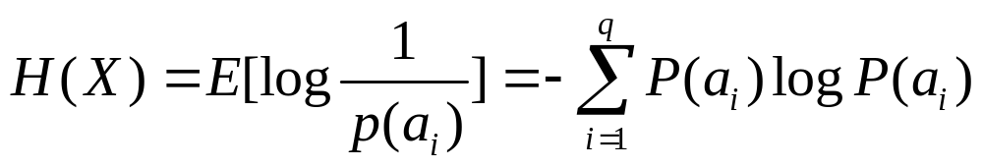
离散信源的（信息）熵
定义自信息的数学期望为信源的平均信息量
信息熵具有以下两种物理含义：
1、表示信源输出前信源的平均不确定性
2、表示信源输出后，每个符号所携带的平均信息量

Slide 44
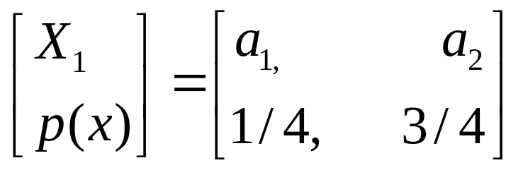
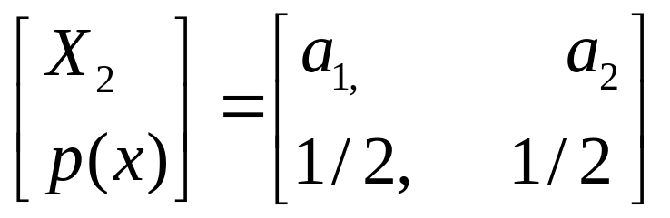
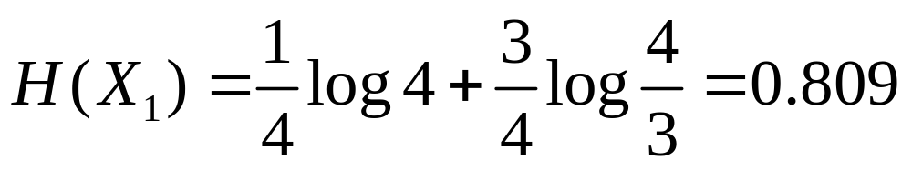
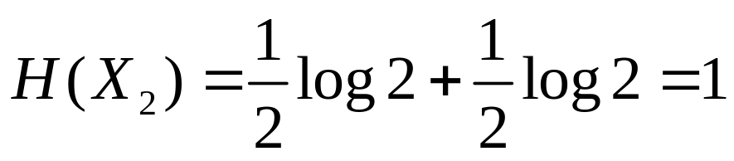
例题
天气预报，有两个信源
则：
说明第二个信源的平均不确定性更大一些

Slide 45
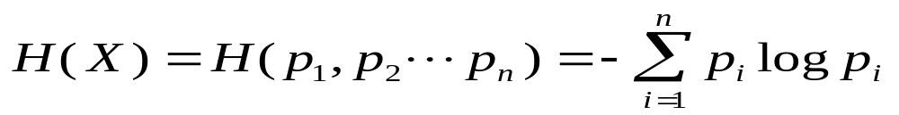
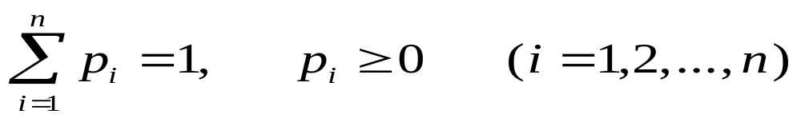
离散信源的（信息）熵
熵函数可以表示为：

Slide 46

作业：
P23
T13
T15

Slide 47
例题（5）
某大学设置五个学院，每个学院的学生数分别如下：
学院： 数学 物理 外语 外贸 医学
人数： 300 400 500 600 200
问“学生王某是外语学院学生”这一消息提供的信息量是多少？

Slide 48
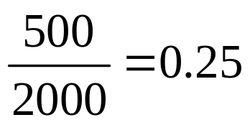
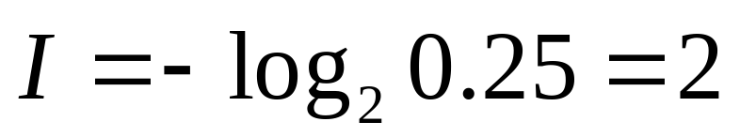
例题（5）--解答
解：总人数为：300+400+500+600+200=2000人
是外语学院学生的概率为：
该消息提供的信息量：

